Slide 1

1103汇报

Slide 2

权限提取模块
权限提取模块：
1.语义模型 标记请求调用的代码段（java Python js Go等）
2.静态分析工具抽取CFGs和CGs
3.执行污点反向追踪 并 程序切片
4.对程序切片进行逆向遍历，获取到最终完整的url
(在论文中依然用的是 模型 使用 “+”和“append（）”来实现遍历中的提取)

Slide 3
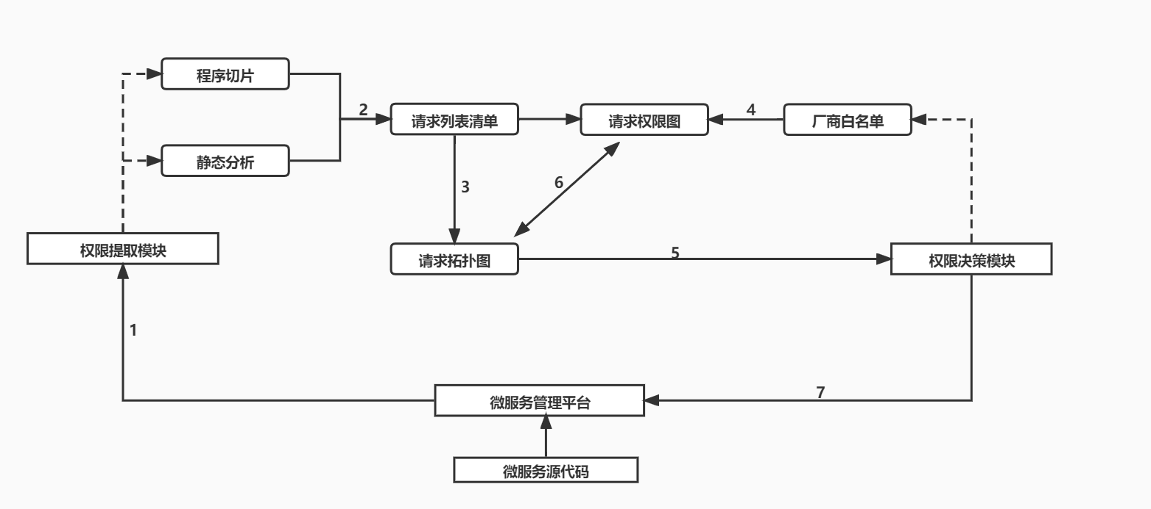
专利修改
摘要附图：

Slide 4
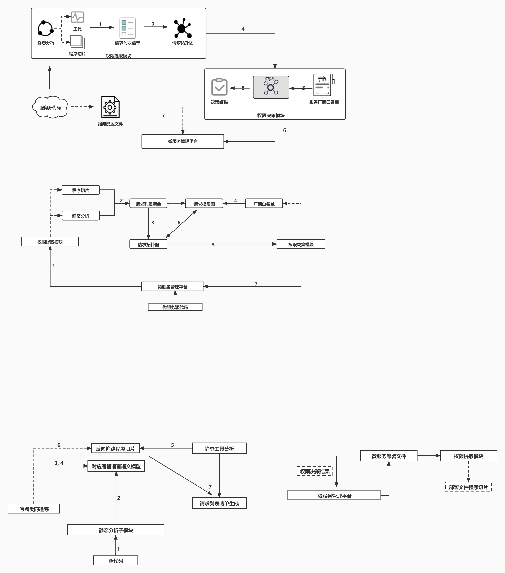
专利修改
权限提取模块：

Slide 5
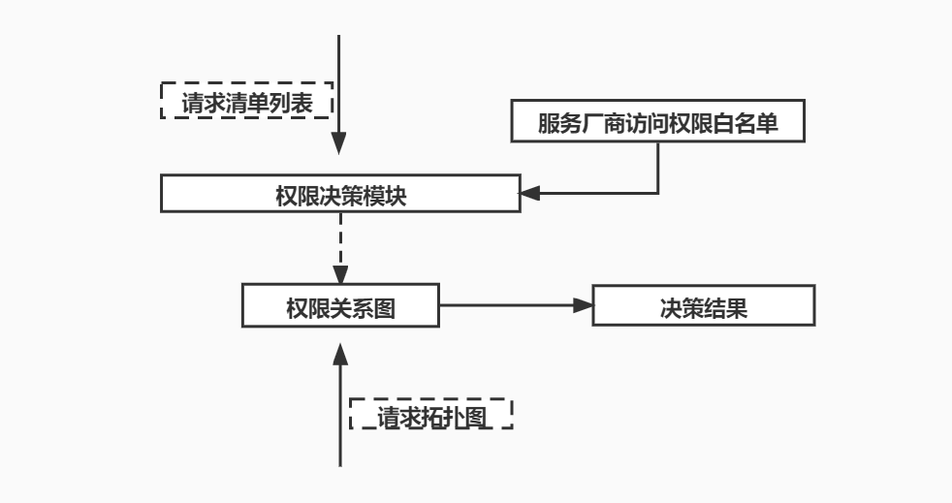
专利修改
权限决策模块： 微服务管理平台：

